Slide 1
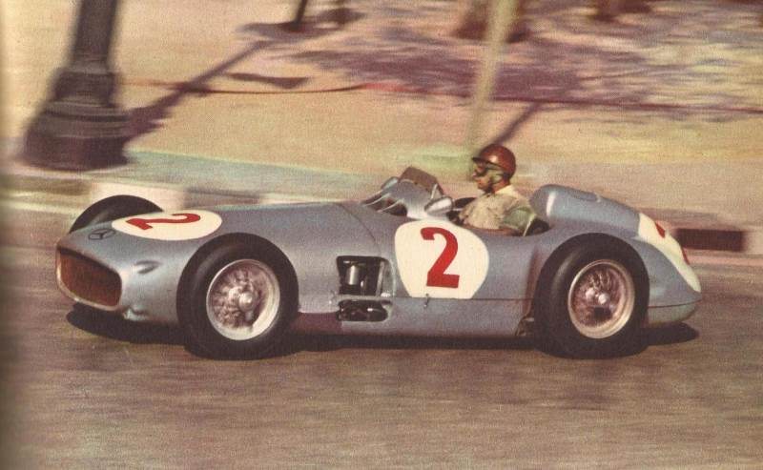


eaglenest8@hotmail.com
Juan Manuel Fangio
2ª parte de 5
____________________

Slide 2
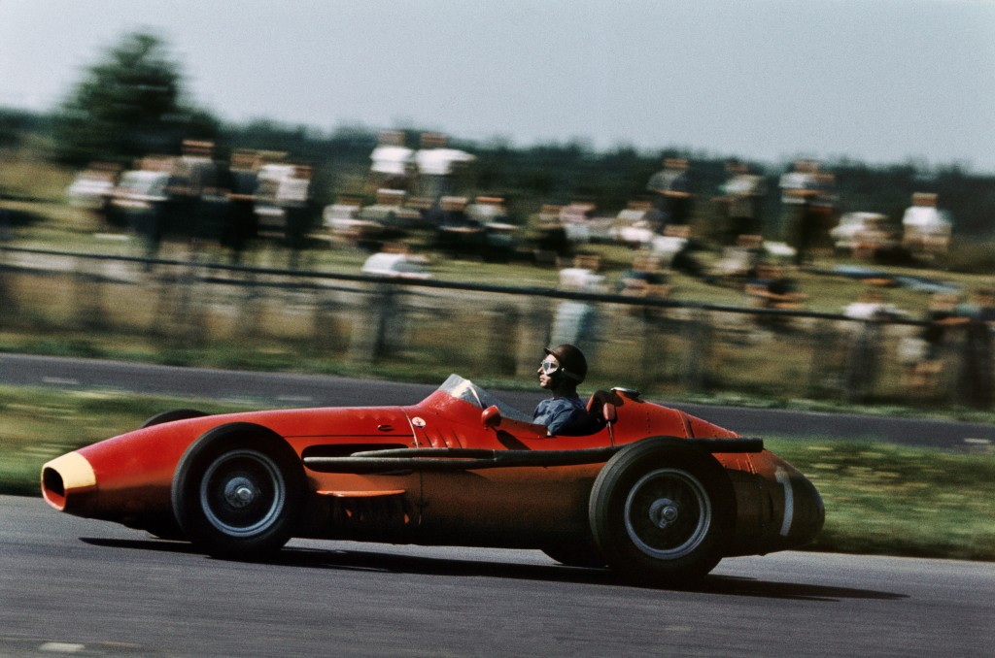

eaglenest8@hotmail.com
Juan Manuel Fangio
2ª parte de 5
____________________

Slide 3
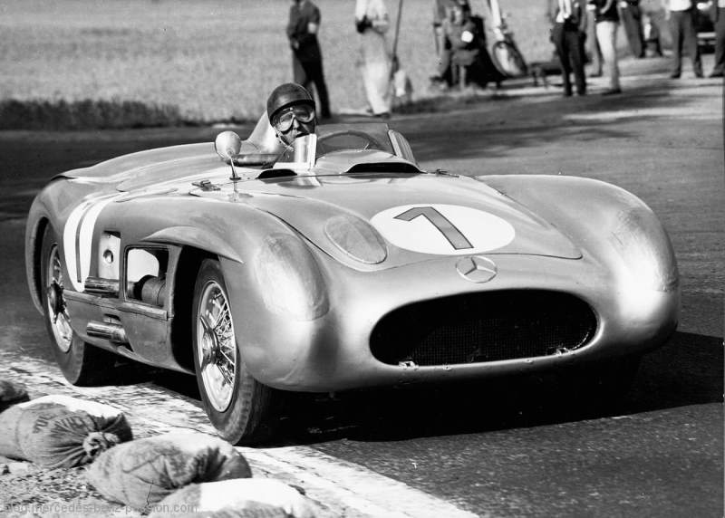
En 1946, luego de un breve período de inactividad, retornó al automovilismo
con dos competencias no oficiales en Morón y Tandil a bordo de un Ford T.
Su primera competencia en Mecánica Nacional (MN), previa a la carrera por el Premio Ciudad
de Rosario, ocurrió en 1947 en el circuito de Retiro a borde de un Chevrolet con chasis de Ford T.
Luego de su triunfo en MN, Fangio fue habilitado reglamentariamente para competir
en la prueba de coches Grand Prix que ganó Aquiles Varzi con Alfa Romeo.
Significó su debut en pruebas internacionales de pista con un coche de Mecánica Nacional.
Durante el resto del año, triunfó en el GP Ciudad de Montevideo-Uruguay, el GP Primavera
de Mar del Plata y en el circuito «Doble Vuelta de la Ventana» de Turismo Carretera.
Durante el circuito de Palermo de enero de 1948, condujo su primer coche de carreras de Grand Prix, un Maserati 1500 de la escudería francesa Naphtra Course perteneciente al volante George Raph.
Su participación ahí fue seguida por la de «Vuelta de Pringles» «Vuelta de Entre Ríos»,
ambas pertenecientes al Turismo Carretera.

Slide 4
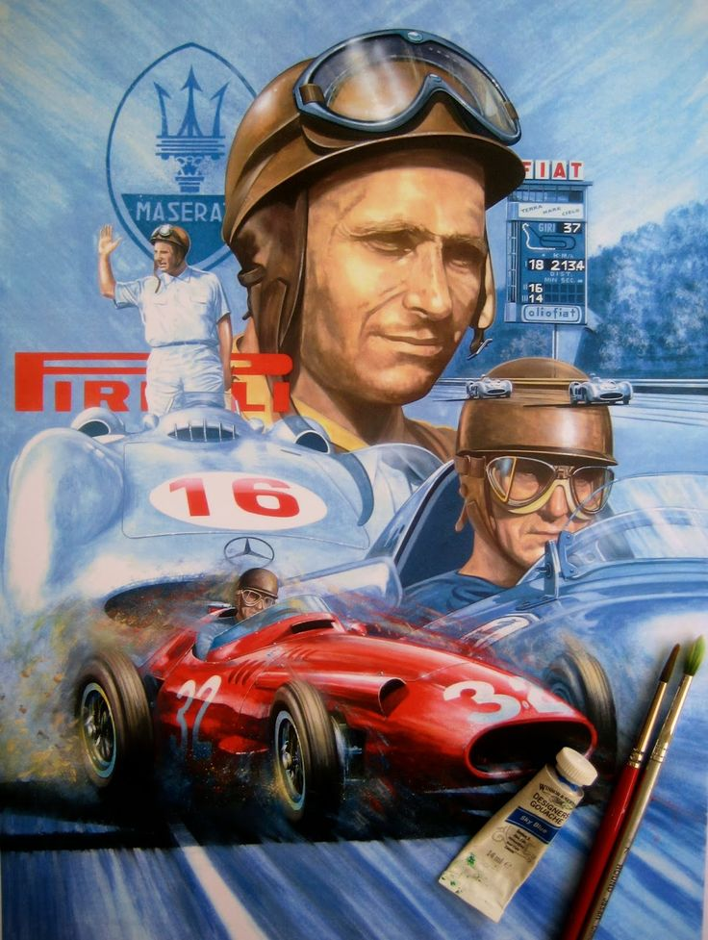
Luego triunfó en tres carreras de MN, el 21 de marzo
en el Premio Otoño de Palermo,
el 28 de marzo en las «100 Millas Playas de Necochea»
y el 2 de mayo en el Premio Ciudad de Mercedes Uruguay, todas con Volpi-Chevrolet.
En una estadía en Francia, Amadeo Gordini lo invitó
a competir con un Simca Gordini en Reims.
pesar de que abandonó en las dos pruebas,
significó su debut en carreras de GP europeas.
Fangio ganó el Premio Fraile Muerto de Bell Ville
y el Premio Jean Pierre Wimille
en el circuito de Palermo de 1949 con el Volpi-Chevrolet en MN.
Así mismo obtuvo su primera victoria contra pilotos europeos
en Autos Especiales durante el circuito «El Torreón»
de Mar del Plata a borde de una Maserati.

Slide 5
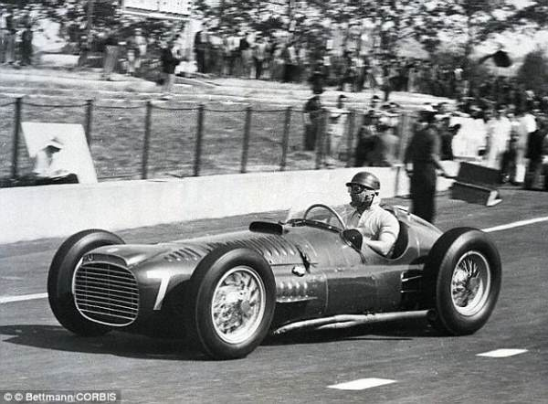
Luego fue designado capitán de la comitiva argentina «Aquiles Varzi»
que viajó a Italia para instalarse cerca de Milán, en Galliate.
Instalado en Europa, ganó seis de las diez carreras llevadas a cabo: el 3 de abril en San Remo, el 18 de abril en Pau, el 8 de mayo en Perpiñán,
el 22 de mayo en Marsella, el 26 de junio en Monza y el 10 de julio en Albi.
Durante las mismas, utilizó sus coches de carrera Maserati, Ferrari y Simca.
Su despedida de Turismo Carretera sucedió en el Gran Premio de Carreteras 1949
con su cupé Chevrolet de 1939, con el que obtuvo el segundo lugar por detrás de Juan Gálvez.
Muerte de Daniel Urrutia
Fangio era uno de los 141 volantes inscritos para competir en el Gran Premio de América del Sur, que abarcó 9579 kilómetros entre Buenos Aires y Caracas, en la noche del 29 de octubre de 1948.
Durante el trayecto, programado en 14 etapas, el Chevrolet 1939 que piloteaba
cayó en una hondonada en los precarios caminos peruanos de montaña.
Los organizadores habían decidido que gran parte de ese tramo se efectuara de noche
pesar del cansancio de los corredores ya que Perú transcurría un momento político tenso
y se temía un levantamiento militar durante el desarrollo de la carrera.

Slide 6
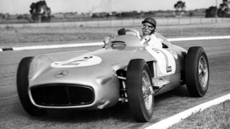
El accidente no sólo inutilizó su vehículo sino que le causó la muerte a su copiloto, Daniel Urrutia.
Habíamos pasado Huanchaco y el reflejo de mis faros sobre blancos paredones me encegueció.
Enfrentamos una curva con terraplén, pero no la vi.
El coche mordió arenitas y entró a dar vueltas.
En ese momento tomé noción del desastre.
Juan Manuel Fangio .
Su automóvil era seguido por Oscar Alfredo Gálvez y Eusebio Marcilla, quien se ocupó de trasladar
a Fangio y los restos de Urrutia
al Hospital de Chicama.
Su muerte causó tanta repercusión en América que la Asociación Corredores de Turismo Carretera conmemoró el 29 de octubre como el Día del Acompañante
y Copiloto del Automovilismo Deportivo Argentino.
De hecho, Turismo Carretera decidió eliminar el puesto de copiloto tras el deceso de Urrutia.

Slide 7
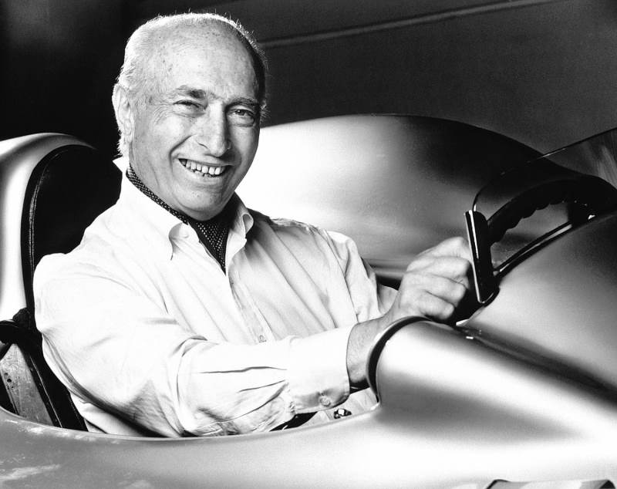
La rivalidad con los Gálvez
Oscar Alfredo Gálvez, uno de los automovilistas más destacados del TC durante los años de 1940.
Una de las rivalidades más destacadas de la historia del automovilismo argentino fue
Fangio-Gálvez, que a menudo fue comparada con la de River Plate-Boca Juniors.
comienzos de la década de 1940, a pesar de que existían otras marcas de automóviles,
Chevrolet y Ford se consolidaron en el mercado y desplazaron a las demás.
Desde ese momento, Fangio se convirtió en sinónimo de Chevrolet y los hermanos Gálvez, de Ford.
Según Clarín, «los Gálvez representaban a los "pitucos" porteños.
Fangio era el símbolo del muchacho del interior, humilde, sacrificado».

Slide 8
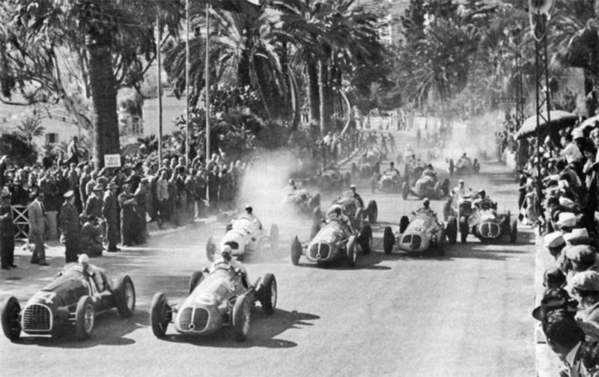
Como jamás haya acontecido en nuestro automovilismo, Fangio y Gálvez o Gálvez y Fangio, originaron la más marcada división.
Se fue Fangista o Galvista,
como al advenimiento de Juancito
no se produjo cambio en los apellidos
continuó la división
sin darle entrada a ningún otro.
Todos fueron de Gálvez o de Fangio.
lo son todavía .
Ricardo Lorenzo, 1951
Fangio y Gálvez comenzaron a competir juntos en 1940 durante el Gran Premio Internacional
del Norte de Turismo Carretera, una carrera de 92 participantes concebida para disputarse
sobre una distancia de 9445,4 km divididos en 13 etapas.

Slide 9
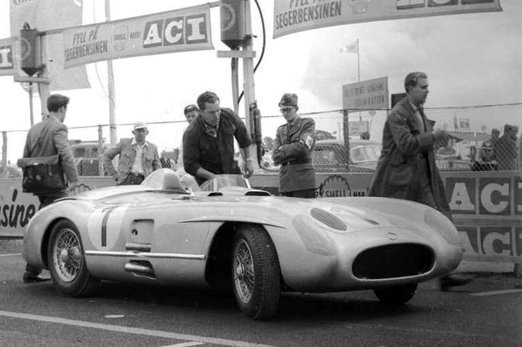
Ahí, Julio Pérez tomó la delantera hasta llegar a Córdoba cuando fue desplazado por Fangio.
Sin embargo, la siguiente etapa fue obtenida por Oscar Gálvez.
La llegada a Lima, Fangio aventajaba por una hora a Daniel Musso por casi dos a Gálvez,
que acarreaba desperfectos mecánicos y otras dificultades.
Como consecuencia de un cortocircuito de luz en medio de una curva, este sufrió un grave accidente al desbarrancar por un precipicio de 100 metros
Lo que motivó su internación urgente mientras que Fangio se convirtió en la primera persona
en llevar a Chevrolet al primer puesto general en TC.
En 1941, Gálvez y Fangio viajaron a Brasil para competir en las siete etapas
del Gran Premio Presidente Getúlio Vargas.
Luego de casi 4000 km de recorrido, el primer puesto fue obtenido por Fangio el segundo, por Gálvez.
Esa clasificación se volvió a repetir al año siguiente en las Mil Millas Argentinas,
con la diferencia de que en lugar de Oscar corrió por primera vez su hermano menor Juan.

Slide 10
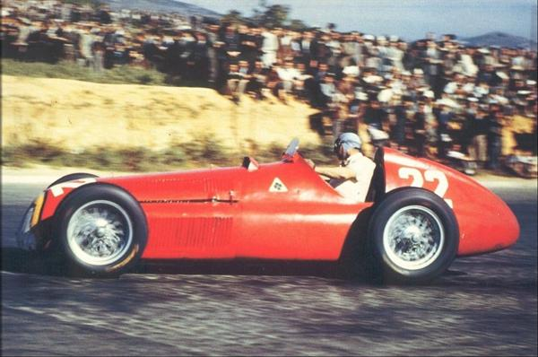
Si bien Fangio triunfó en las temporadas
de 1941 y 1942,
los Gálvez tuvieron mayor éxito
entre 1942 y 1946.
Durante el Gran Premio de América del Sur de 1948,
Fangio cayó a un terraplén y Gálvez,
al ver que el auto comenzaba a dar tumbos dirigió su máquina hacia el lado opuesto
de la carretera y terminó volcando
en un cañaveral.
Sin embargo, ayudó a Fangio a buscar
el cuerpo de su acompañante Daniel Urrutia,
que yacía a unos 20 metros del Chevrolet.
Ambos automovilistas compitieron por última vez en 1949
y mantuvieron una larga amistad hasta la muerte de Gálvez en 1989.

Slide 11
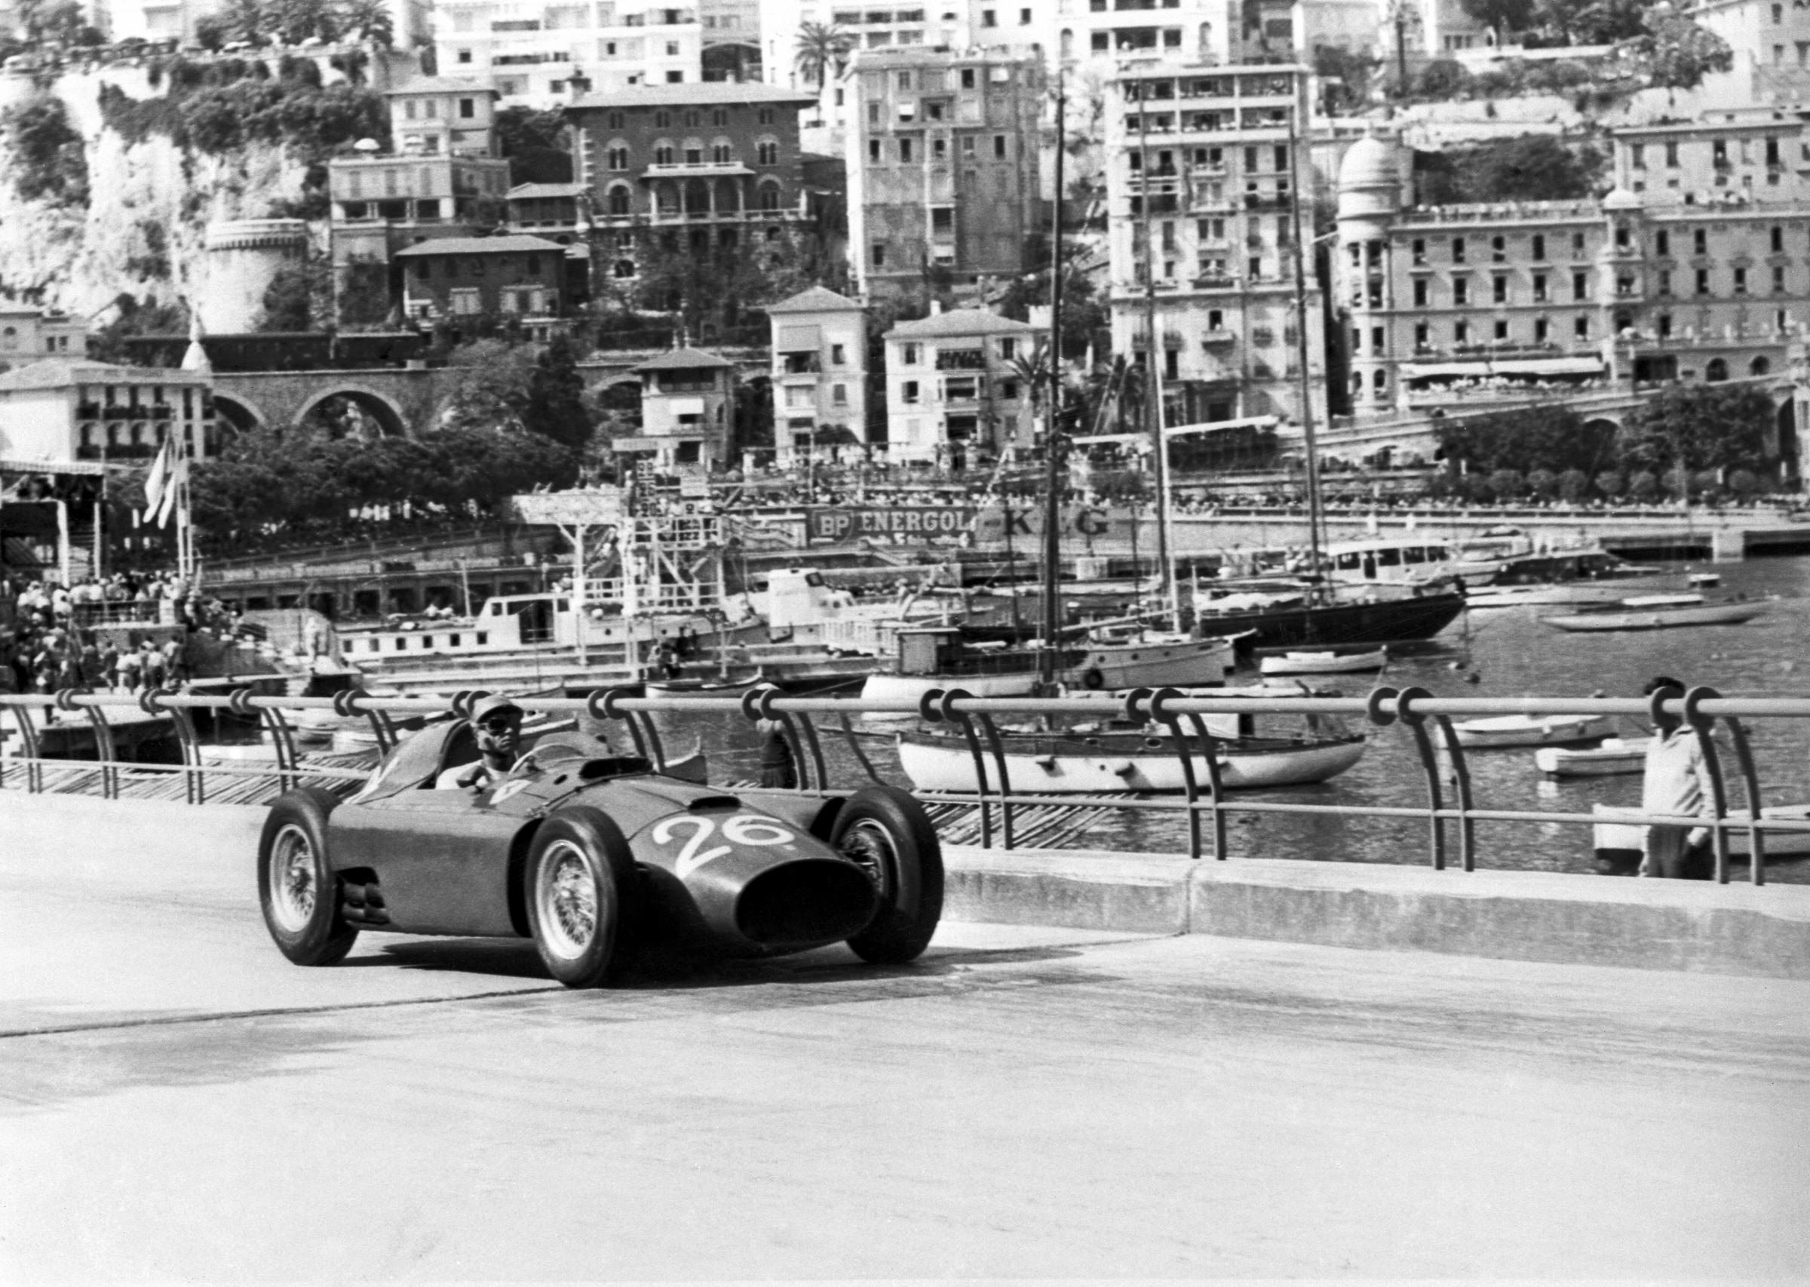
Fórmula 1
El Talbot-Lago T26C de 1951 utilizado por Fangio en las «24 horas de Le Mans».
Fangio debutó como parte del equipo oficial de Alfa Romeo junto a Giuseppe Farina ,
Luigi y Fagioli en el primer Campeonato del Mundo de Fórmula 1 de 1950.
Logró su primer triunfo en Mónaco mientras que obtuvo otra victoria
en el Circuit des Remparts de Angulema con Maserati.
El Talbot-Lago T26C de 1951 utilizado por Fangio en las «24 horas de Le Mans».
Fangio debutó como parte del equipo oficial de Alfa Romeo junto a Giuseppe Farina
Luigi Fagioli en el primer Campeonato del Mundo de Fórmula 1 de 1950.
Se convirtió en subcampeón mundial de Fórmula 1 detrás de Farina al ganar el GP de Bélgica
en Spa-Francorchams el 18 de junio, el de Reims el 2 de julio,
el GP des Nations de Ginebra el 30 de julio y el GP de Pescara el 15 de agosto.
Regresó a la Argentina y triunfó en el GP Ciudad de Paraná, el 12 de noviembre
Y en el GP Presidente Alessandri Palma en Chile el 17 de diciembre, ambas con el Ferrari 125.

Slide 12
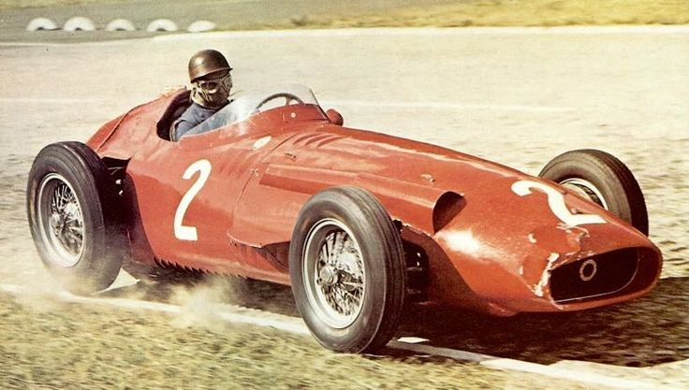
Su última presentación del año ocurrió en la temporada navideña
cuando intervino en las «500 Millas Argentinas» en Rafaela con Talbot-Lago.
En total, obtuvo 11 victorias
durante 1950
en las distintas competiciones
en que participó.
En el Gran Premio de Italia 1954: Ascari persigue a Fangio, que corre con un Mercedes-Benz W196.
En 1951, Fangio obtuvo
su primer título mundial de F1 conduciendo un Alfa Romeo 159.
Disputó 14 competencias en total.
Al comienzo de la temporada, corrió para el equipo Mercedes-Benz en Argentina con el modelo W163 de preguerra y participó en dos pruebas europeas por invitación de Ferrari en Monza,
de Gordini en París y en las «24 horas de Le Mans» con Talbot.

Slide 13
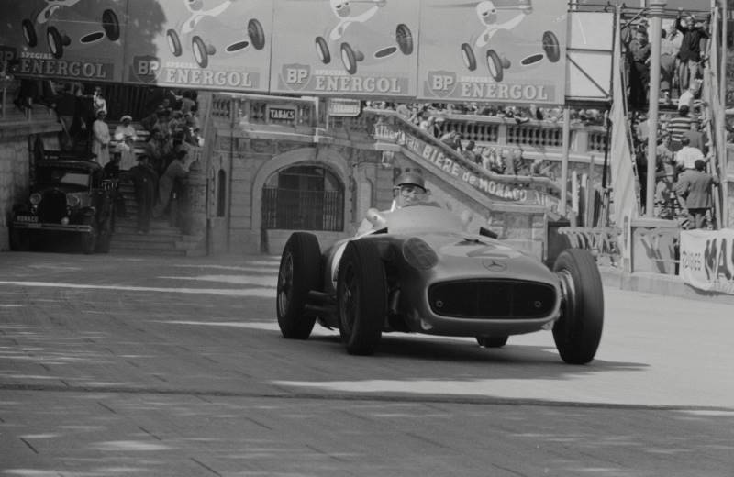
Sus mayores rivales de esa temporada fueron José Froilán González y Alberto Ascari.
Fangio, Farina y Fagioli integraron el equipo oficial de Alfa Romeo
durante el Campeonato Mundial de F1 aunque eventualmente
se incorporó a Piero Taruffi, Reg Parnell y Consalvo Sanesi.
En Silverstone, Farina logró la victoria mientras que Fangio triunfó
en Montecarlo, Bélgica y Francia.
A lo largo de toda la competencia el automovilista obtuvo el primer puesto
en el GP de Suiza en Berna el 27 de mayo,
el GP de Europa en Reims el 1 de julio
el GP de España en el Circuito de Pedralbes de Barcelona el 28 de octubre.
El 13 de enero de 1952 triunfó en el GP de Interlagos
el 3 de febrero, en el GP «Quinta da Boa Vista»
(ambos en Brasil).
En el tercer giro durante la curva de Lesmo, sufrió un grave accidente
debió permanecer internado casi cuatro meses, lo que generó rumores
de que su carrera había llegado a un fin.

Slide 14
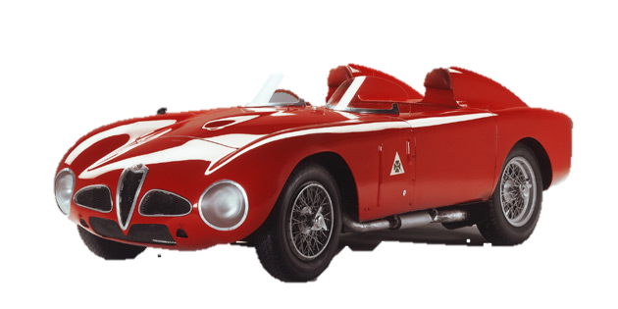
Tras correr en Irlanda el 7 de junio con BRM, debió viajar a Italia
para disputar una competencia en Monza al día siguiente con Maserati.
En Argentina, por su parte, tuvo la victoria el 9 de marzo de 1952
del Premio Presidente Perón y del Premio Eva Perón el 16 de marzo.
En Uruguay triunfó en dos carreras corridas en el Circuito de Piriápolis
el 23 y 30 de marzo, ambas con un Ferrari 125.
Restablecido de su accidente, ganó una trepada de montaña en la Vue des Alpes en Suiza
y el GP Supercortemaggiore de Merano con un Alfa Romeo.
Poco después, integrando al equipo Maserati, superó en Monza a Ascari y a Farina
en la última curva, lo que lo convirtió en subcampeón del mundo en 1953.

Slide 15
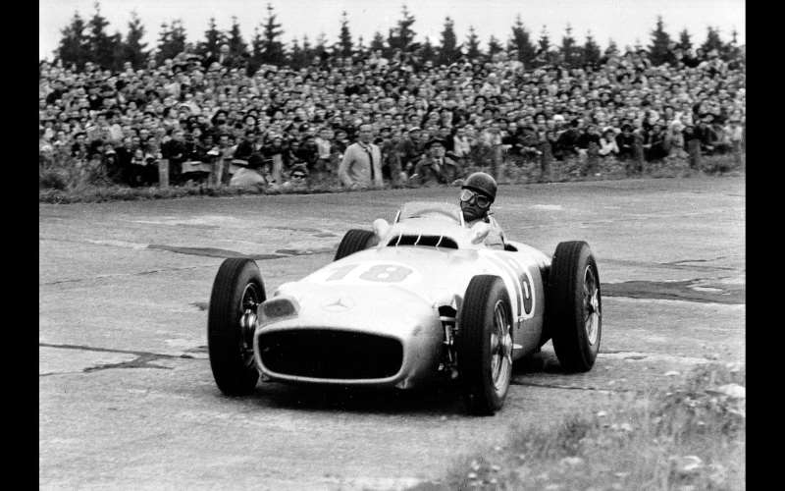
Fangio con su Maserati 250F.
Luego de obtener el primer lugar en la IV Carrera Panamericana con Lancia D24,
principios de la temporada de 1954 corrió en dos carreras puntables con el Maserati 250F
debido a que el Mercedes-Benz W196 aún no había sido terminado.
Fue así como sumó sus primeros puntos para el Campeonato Mundial de F1
al ganar el 17 de enero el GP de la República Argentina en el Autódromo de Buenos Aires
y el 20 de junio el GP de Bélgica en Spa-Francorchamps.
Fangio firmó contrato con Mercedes-Benz a mediados de año
al igual que Karl Kling, Hans Herrmann y Hermann Lang.
A bordo de una flecha plateada, continuó sumando puntos durante el Campeonato del Mundo
al debutar con un triunfo en el GP de Francia en Reims el 4 de julio
y continuar en el GP de Europa en Nürburgring el 1 de agosto,
el GP de Suiza en Berna el 22 de agosto
y el GP de Italia en Monza el 5 de septiembre.

Slide 16
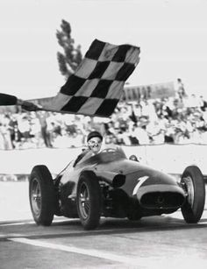
Su segundo título de Campeón del Mundo en 1954
luego de participar en ocho carreras puntables, de las cuales ganó seis
(tres de ellas con la vuelta más rápida).
En total, obtuvo 57 de los 72 puntos en juego
y aventajó a su escolta por 30 puntos.
Por su desempeño, fue distinguido como «deportista del año»
y recibió el premio Olimpia
de la Asociación de Periodistas Deportivos de Argentina.
Conformó nuevamente el equipo Mercedes-Benz con Stirling Moss
como compañero durante la temporada siguiente.
El Campeonato Mundial de F1 1955 había sido programado con 11 pruebas puntables
en Argentina, Mónaco, Indianápolis, Bélgica, Holanda, Inglaterra, Italia, España,
Francia, Alemania y Suiza.
Sin embargo, a causa de una tragedia automovilística acontecida en Le Mans,
los organizadores de las carreras por el Campeonato del Mundo de España, Francia, Alemania
Suiza decidieron anularlas.

Slide 17
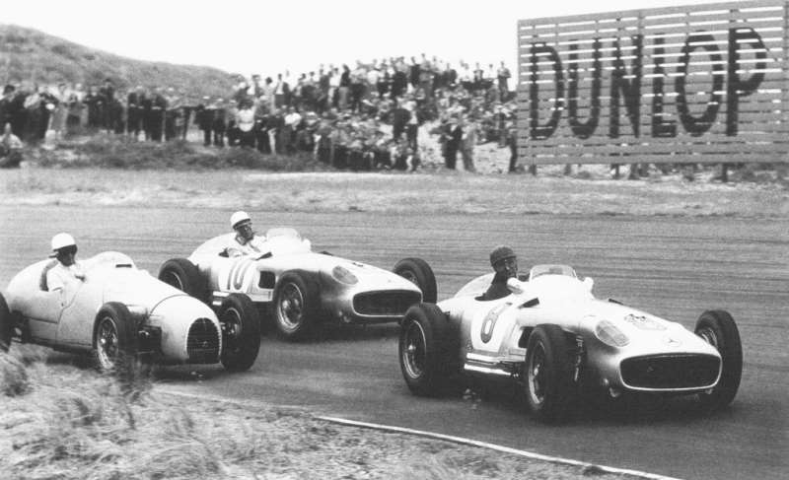
De ese modo, la temporada de 1955 fue una de las más breves en la historia de F1
con sólo siete competencias.
Fangio venció el 16 de enero en el GP de la República Argentina,
el 5 de junio en el GP de Bélgica en Spa-Francorchamps,
el 19 de junio el GP de Holanda en Zandvoort
el 11 de septiembre en el GP de Italia en Monza.
De las seis carreras ganó cuatro, tres de ellas con la vuelta más rápida.
Aventajó a su escolta con 41 puntos y a su compañero de equipo, Stirling Moss, por 18 puntos.
Sobre el Mercedes-Benz W196, Fangio comentó que «desde la primera prueba de 1954
con el Mercedes-Benz, tuve el sentimiento de estar sobre un auto perfecto, de esos del tipo
que los pilotos soñamos correr algún día».
Además de ser el primer modelo de la escudería alemana que ganó un Gran Premio de Fórmula 1 tras la Segunda Guerra Mundial, el W196 introdujo al automovilismo tecnologías pioneras
como el motor de inyección o la suspensión independiente.
El modelo que condujo en 1954 fue subastado en 2013 por 22,7 millones de euros,
la cifra más alta pagada por un vehículo en el mundo.

Slide 18
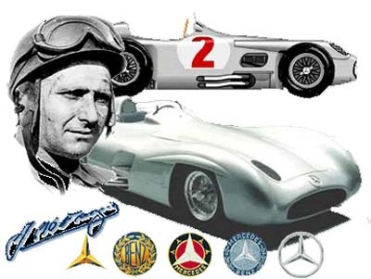

Imagenes y texto :
De la red
Música:
Tangos medley
Interprete:
Diversas Orquestas
Edición:
Eaglenest
Duración :
27 minutos
07 segundos
Chao
Auf wiedersehen
Au revoir
Hasta la vista
Pasenla Bien
___________________
eaglenest8@hotmail.com

Slide 19







12:00
¿Te ha gustado?
Puedes ver más entrando
Aquí
Además puedes recibir powerpoints en tu correo electrónico suscribiéndote aquí:

